Slide 1
Муниципальное казенное общеобразовательное учреждение "Специальная (коррекционная) школа-интернат для обучающихся с ограниченными возможностями здоровья»
Муниципальное казенное общеобразовательное учреждение "Специальная (коррекционная) школа-интернат для обучающихся с ограниченными возможностями здоровья» г. Троицк, Челябинская области
Герои Отечества
Урок мужества
Выполнила учитель начальных классов высшей категории Маркова Вера Васильевна

Slide 2
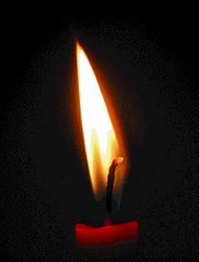
«Пока горит зажженная свеча»

Slide 3
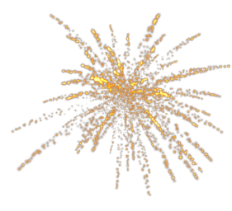
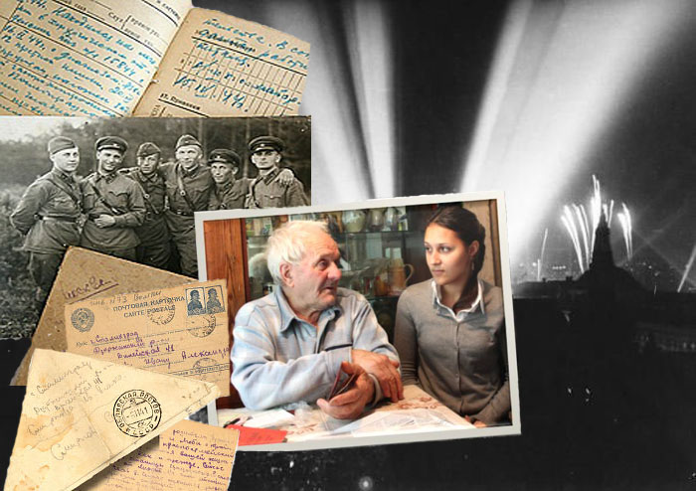
Давным–давно отгремели залпы победного салюта, пожелтели фотографии и треугольные письма с фронта, но в сердце каждого ветерана хранится память минувшей войны. Она учит и предостерегает, дает силу и внушает веру.

Slide 4
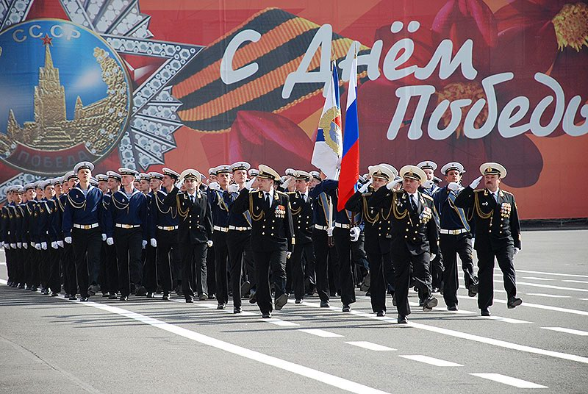
Вот почему все люди мира до сих пор помнят тех, кто пожертвовал самым дорогим – своей жизнью в годы Второй мировой войны, ради свободы, ради мирного неба над головой.

Slide 5
Четыре года, без отдышки,
Вела ее страна,
Но были музыка и книжки.
Была война.

Slide 6
Мы начинали без винтовок,
Почти хана;
Но в «Правде» строгий заголовок.
Была война.

Slide 7
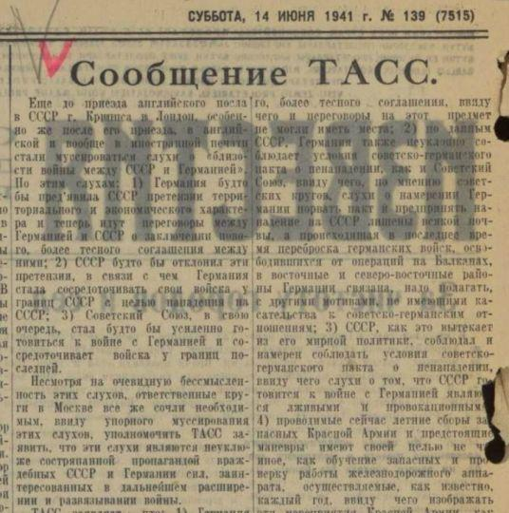
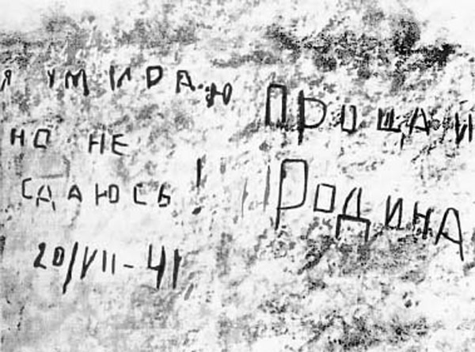
Да, Брест сражался не без славы,
Но Керчь сдана.
Потом дошли мы до Варшавы.
Была война.

Slide 8
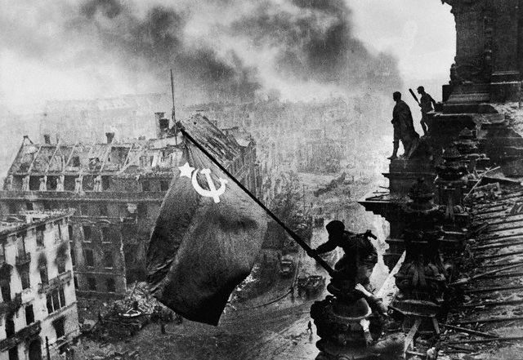
Была Германия едина,
Была сильна,
Но пали крепости Берлина.
Была война.

Slide 9
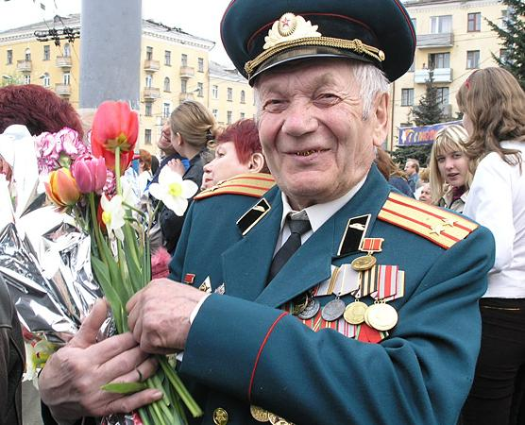
Живых мы любим, помним павших.
И имена
Для нас свободу отстоявших.
Была война.

Slide 11
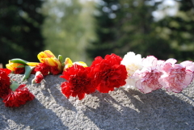
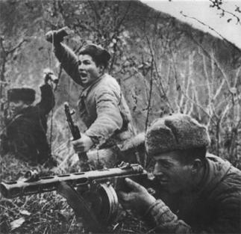
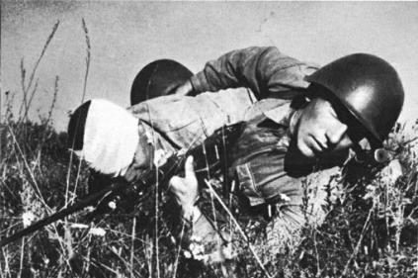
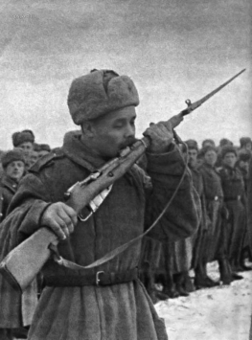
На протяжении десятилетий мы со скорбью вспоминаем имена тех, кто защищал мир от фашизма.

Slide 12
Весь народ встал на защиту своей земли. Тысячами эшелонов отправлялись солдаты на фронт с каждого уголка нашей необъятной Родины, но вернулись, – не все. Наша страна не досчиталась 27 миллионов своих сыновей и дочерей.

Slide 13
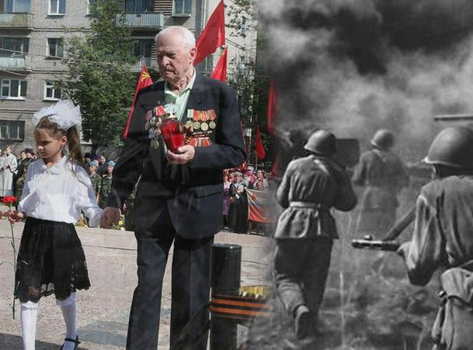
Светом скорби и памяти нашей, В этот час, пусть в святой тишине, Имена озаряются павших В этой страшной священной войне.

Slide 15
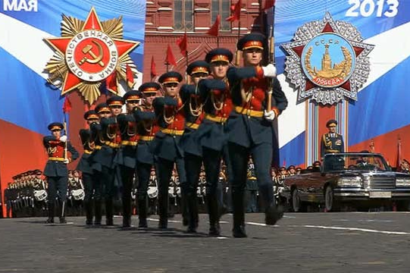
Хотя после окончания Второй мировой войны прошло 68 лет и в начале 90-х годов завершилась, так называемая, «холодная война», мир до сих пор не может достигнуть желаемого уровня стабильности и безопасности для всех граждан нашей планеты.

Slide 16
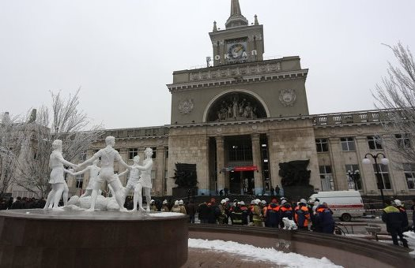
29.12.13
Волгоград
Появились новые угрозы и вызовы нашей цивилизации: локальные войны, международный терроризм и различные виды экстремизма.

Slide 17
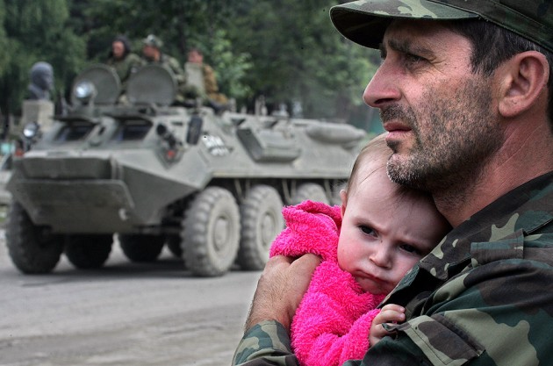
В последние годы термин «горячие точки» прочно вошел в политический словарь, наш обиход и ежедневно присутствует в средствах массовой информации. Мы все чаще и чаще слышим о российских миротворцах, которые выполняют свой интернациональный долг далеко за пределами своей страны.

Slide 18
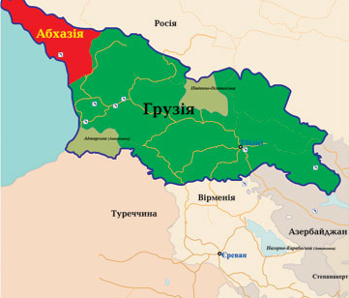
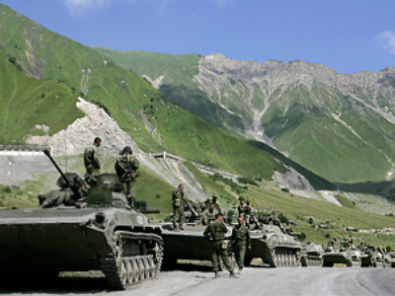
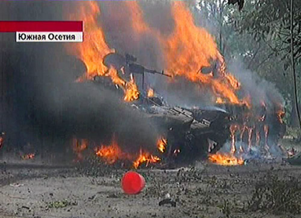
Непосредственное отношение к национальным интересам России имеют неурегулированные конфликты «постсоветского пространства»: Приднестровский и Нагорно-Карабахский регион, Северная и Южная Осетия, Грузия и Абхазия.

Slide 19
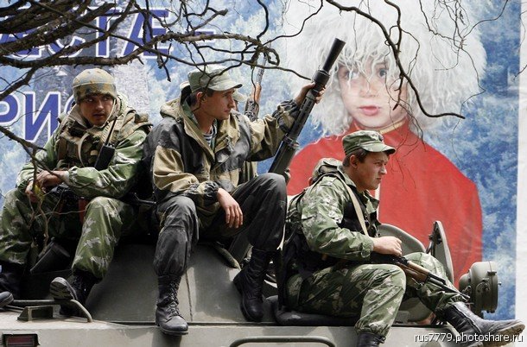
Охраняя целостность и безопасность этих стран Россия приносит на жертвенный алтарь молоденьких безусых пацанов. Каждая мать целые ночи на пролет молила нашего Господа о спасении ее кровинушки, но не все молитвы были услышаны, потому что один за другим самолеты доставляли наших солдат в цинке с наклейкой «Груз 200».

Slide 21
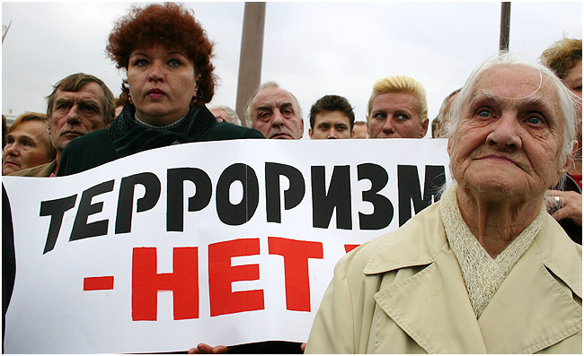
Но еще большую опасность представляет собой терроризм, который пустил свои корни по всему миру, в том числе и в России.

Slide 22
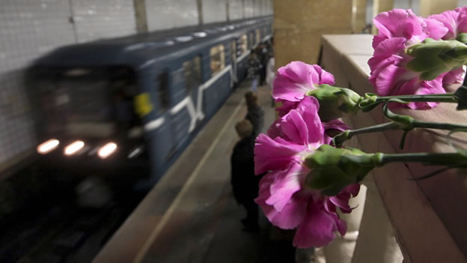
В современной России самые громкие теракты связаны с Чеченской войной и деятельностью чеченских сепаратистов. Это в основном взрывы и захваты заложников, с целью исполнения своих требований, о которых Российские структуры не говорят в открытую "в интересах следствия". Давайте вспомним самые громкие теракты:

Slide 23
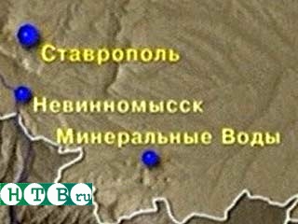
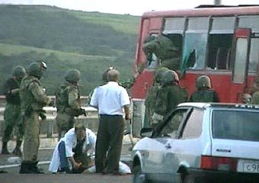
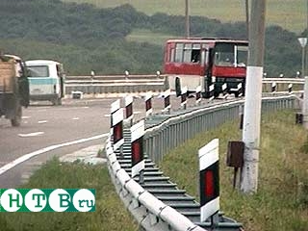
28 июля 1994 года четверо террористов объявили заложниками 41 пассажира рейсового автобуса, следовавшего по маршруту Пятигорск — Ставрополь — Красногвардейское. Двое заложников были убиты, ещё трое ранены и скончались в больнице. Во время операции по освобождению заложников получили ранения пятеро бойцов спецназа.

Slide 24
14 июня — 20 июня 1995 года — группа террористов численностью 195 человек, возглавляемая Шамилем Басаевым, захватила более 1600 заложников в больнице города Будённовск (Ставропольский край) с целью вынудить российские власти остановить военные действия в Чечне и вступить в переговоры с режимом Дудаева.

Slide 25
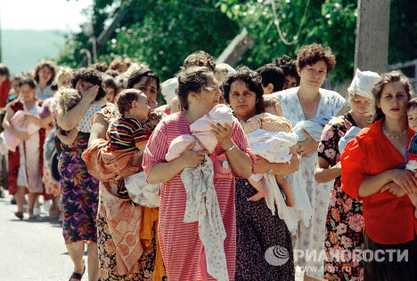
После неудачного штурма и переговоров российские власти согласились дать террористам возможность беспрепятственно уйти, если они отпустят захваченных заложников. Террористическая группа Басаева вернулась в Чечню. В результате теракта погибли 129 человек, 415 ранены.

Slide 26
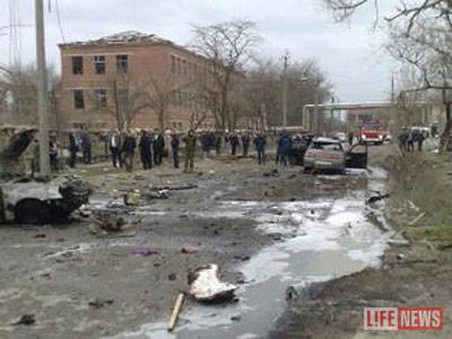
9 января — 15 января 1996 — группа боевиков, возглавляемая Салманом Радуевым, захватила около 2000 человек в больнице и роддоме города Кизляр (Дагестан).

Slide 27
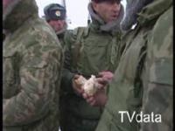
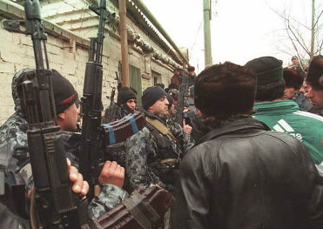
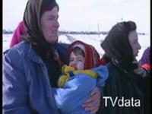
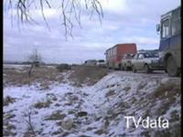
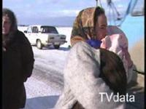
После переговоров большинство заложников было освобождено. Бандиты с частью заложников начали отход в Чечню, но были блокированы российскими войсками в районе села Первомайское, откуда под покровом темноты прорвались в Чечню. В общей сложности в результате террористического акта в Кизляре погибли 78 военнослужащих, сотрудников МВД и мирных граждан Дагестана

Slide 28
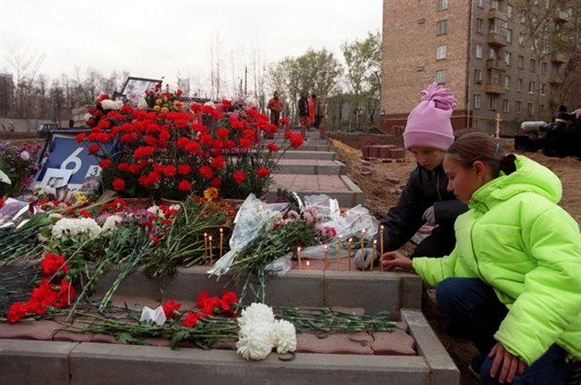
9 сентября и 13 сентября 1999 года — взрывы жилых домов в Москве на улице Гурьянова и на Каширском шоссе. Погибли соответственно 100 и 124 человека.

Slide 29
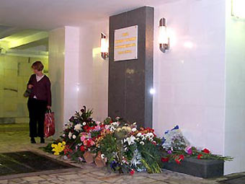
8 августа 2000 года — взрыв в подземном переходе на Пушкинской площади в Москве. Погибли 13 человек, 61 человек ранен.

Slide 30
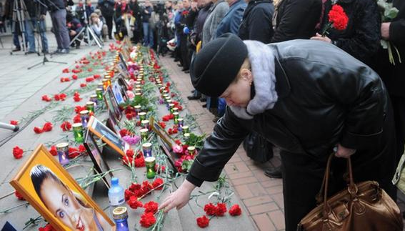
23 октября — 26 октября 2001 года — Теракт на Дубровке — группа чеченских боевиков под руководством чеченского сепаратиста Мовсара Бараева захватила свыше 900 заложников в здании Театрального центра на Дубровке (Москва).

Slide 31
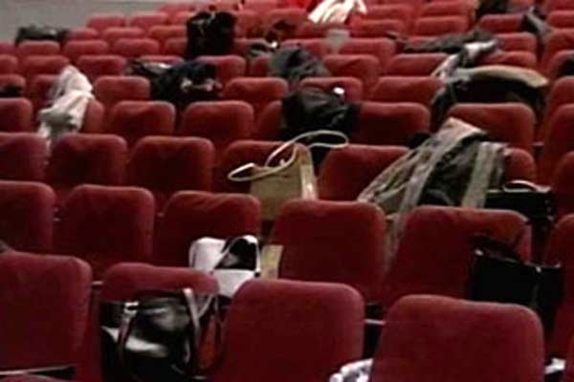
Все террористы были уничтожены в ходе штурма здания, заложники освобождены, но более 120 человек погибли от действия усыпляющего газа, применённого спецназом при штурме.

Slide 32
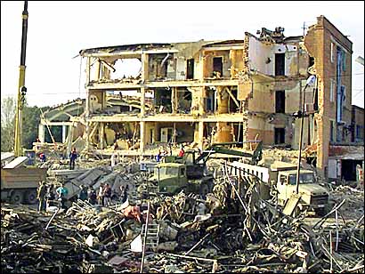
1 августа 2003 года — в Северной Осетии взорвано здание Моздокского госпиталя. Погибли 50 человек, более 60 ранены.

Slide 33
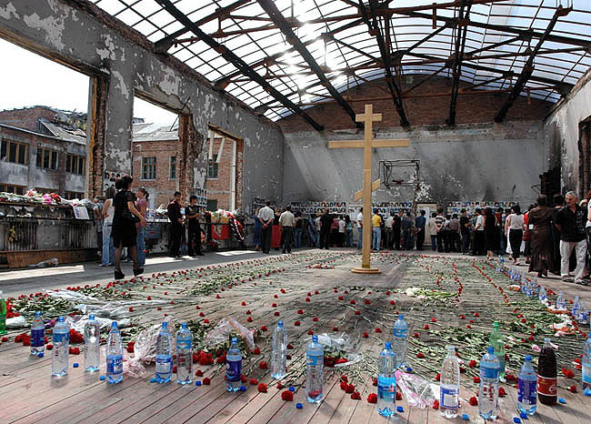
Русский народ никогда не забудет, какая ужасная трагедия случилась в Северной Осетии, а именно в Беслане. Теперь в российском календаре стало на одну чёрную дату больше.

Slide 34
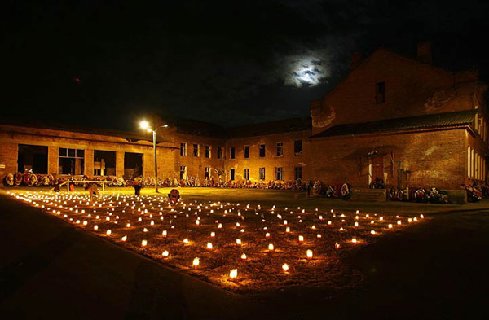
Но эта дата будет одной из самых чёрных потому, что в этот праздничный день погибли дети в священном месте - в школе. Невинные дети, которые самое дорогое, что есть в этом страшном Мире.

Slide 35
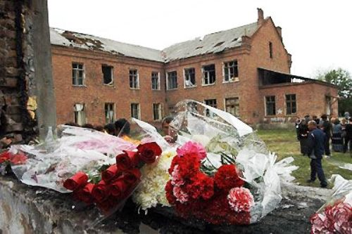
Это случилось 1-го сентября 2004 года рано утром, когда дети с родителями пришли в школу.

Slide 36
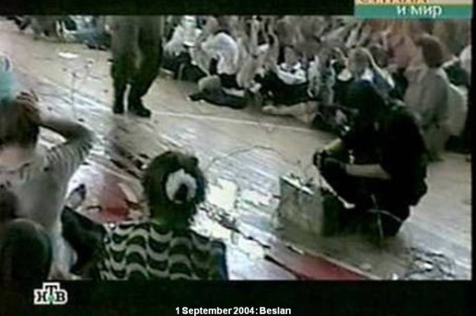
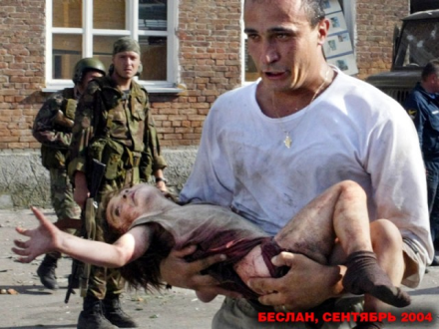
Сентябрь в гости постучался,
День знаний наступил.
Открыла школа детям двери,
А террорист закрыл.
Спортзал увешанный взрывчаткой,
Обвалы крыши, взрывы, дым...
И этот день пожаром ярким
Мы, люди, в памяти храним.
Оборвались ребячьи жизни
И жизни их учителей.
О, люди! Вы должны служить Отчизне,
А не губить ее детей!
Зачем стрелять ребенку в спину?
Ведь он еще не начал жить...
Вот мать оплакивает сына -
Мальчишка взрывом был убит.
Ах, сколько жизней оборвали
Невинных маленьких детей.
Ребята жизни потеряли,
А школьники - учителей.

Slide 37
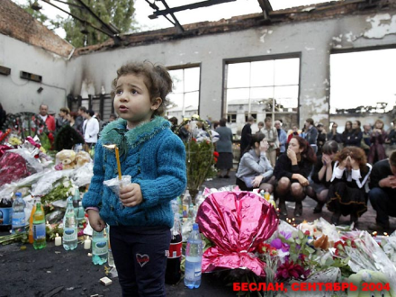
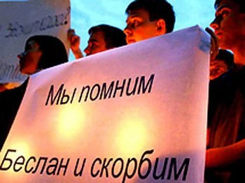
Убийца, злобный и жестокий,
Собачьей смертью умер ты,
А жертвам вашего террора
Несут и слезы, и цветы.
Тебя оплакивать не станут -
Ты кровь детей посмел пролить!
День знаний в городе Беслане
Мы будем в памяти хранить.
Мы будем помнить тех детей,
Которые погибли в школе:
Из слез сольются ручейки,
Из ручейков святое море.
И это море забурлит,
Восстанет, закипит,
Утонет в море террорист,
Убийца, вор, бандит.
А мы не будем забывать
День первый сентября,
Когда умолкли навсегда
Ребячьи голоса.

Slide 39
Три дня террористы держали детей со взрослыми в заминированной школе. С первого же дня начался расстрел заложников. На третий же день в школе прогремел взрыв.

Slide 40
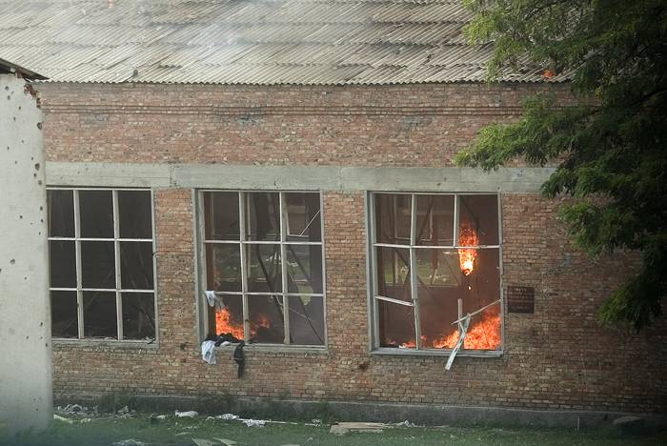
В результате захвата среди заложников погибло 338 человек - чья смерть подтверждена официально, ещё больше – пропавшие без вести. И не известно во сколько бы раз могла увеличиться эта цифра, если бы не бойцы групп «Альфа» и «Вымпел», которые ценою своих жизней спасали детей.

Slide 41
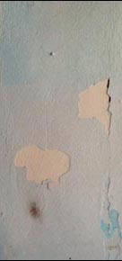
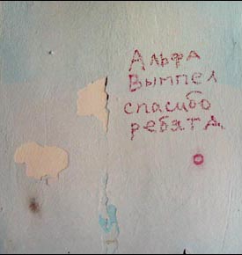
Последний бой в Беслане

Slide 42
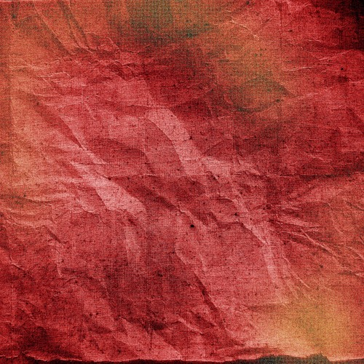
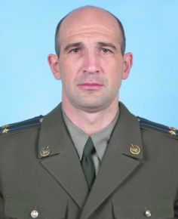
Разумовский
Дмитрий Александрович
Герой Российской Федерации (посмертно) подполковник Разумовский Дмитрий Александрович. Еще на подступах к зданию школы уничтожил двух бандитов. Террористы вели огонь в спины убегающих детей. Дмитрий выявил новую огневую точку и, отвлекая внимание на себя, первым ворвался в помещение, из которого велся огонь. Завязался бой, в результате которого огонь был подавлен, но Дмитрий получил смертельное ранение.
16 марта 1968 года — 3 сентября 2004 года

Slide 43
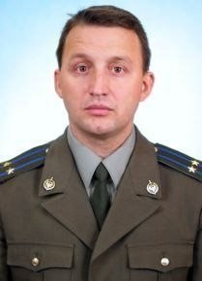
Ильин
Олег Геннадьевич
Герой Российской Федерации (посмертно) подполковник Ильин Олег Геннадьевич. Один из первых начал штурмовать здание. Ценой своей жизни спас сотрудников штурмовой группы и обеспечил уничтожение остальных преступников.
21 декабря 1967 года — 3 сентября 2004 года

Slide 44
Перов
Александр Валентинович
Герой Российской Федерации (посмертно) майор Перов Александр Валентинович. Руководитель группы, прикрывал эвакуацию детей. Упредив разрыв гранаты, накрыл собой троих. Продолжал руководить группой, даже будучи смертельно ранен.
17 мая 1975 года — 3 сентября 2004 года

Slide 45
Туркин
Андрей Алексеевич
Герой Российской Федерации (посмертно) лейтенант Туркин Андрей Алексеевич. Дал возможность штурмовой группе развернуться в помещении, где находились около 250 заложников. А когда бандит бросил в скопление людей гранату, Андрей накрыл ее собой.
21 октября 1975 года —3 сентября 2004 года

Slide 46
Велько
Андрей Витальевич
Кавалер ордена «3а заслуги перед Отечеством» IV степени (посмертно) майор Велько Андрей Витальевич. Вошел в здание школы в составе передовой штурмовой группы. Прикрывая заложников и боевых товарищей, получил множественные смертельные ранения.
20 февраля 1974 года - 3 сентября 2004 года

Slide 47
Катасонов
Роман Юрьевич
Кавалер ордена «3а заслуги перед Отечеством» IV степени (посмертно) майор Катасонов Роман Викторович. В одном из помещений обнаружил двух спрятавшихся детей. Спасая их и прикрывая сотрудников штурмовой группы, вступил в бой с пулеметным расчетом бандитов. В ходе этого боя получил смертельное ранение.
12 июня 1976 года — 3 сентября 2004 года

Slide 48
Борисович
Кузнецов
Михаил Борисович
Кавалер ордена «3а заслуги перед Отечеством» IV степени (посмертно) майор Кузнецов Михаил Борисович. В ходе освобождения здания школы эвакуировал более 20 раненых заложников. Прикрывая группу захвата, вступил в бой с двумя террористами, уничтожил их и погиб.
21 августа 1965 года — 3 сентября 2004 года

Slide 49
Маляров
Вячеслав Владимирович
Кавалер ордена «3а заслуги перед Отечеством» IV степени (посмертно) майор Маляров Вячеслав Владимирович. Практически перекрыл собой направление обстрела для группы. Получив смертельное ранение, продолжал вести бой. Ранил двух террористов и заставил их отступить.
10 января 1969 — 3 сентября 2004

Slide 50
Лоськов
Олег Вячеславович
Кавалер ордена «3а заслуги перед Отечеством» IV степени (посмертно) прапорщик Лоськов Олег Вячеславович. Заслонив заложников, преградил бандитам путь к бегству. Получив смертельные ранения, продолжал поддерживать огнем действия штурмовой группы.
29 июля 1981 года — 3 сентября 2004 года

Slide 51
Пудовкин
Денис Евгеньевич
Кавалер ордена «3а заслуги перед Отечеством» IV степени (посмертно) прапорщик Пудовкин Денис Евгеньевич. Выносил детей из-под обстрела. Получил осколочное ранение, но детей не оставил. Погиб, прикрывая собой одну из заложниц.
13 августа 1976 года — 3 сентября 2004 года

Slide 52
Асламбек Бероев
инспектор Государственного пожарного надзора по Правобережному району РСО-Алания лейтенант внутренней службы должен был проводить 1 сентября 2004 года занятия по вопросам пожарной безопасности с учащимися средней школы № 1 Беслана. Готовился к мероприятию как на парад. Намеревался рассказать детишкам своего родного района многое. Хотел, чтобы непоправимые горькие уроки пожаров в школах Якутии и Дагестана больше никогда не повторились.Асламбек Бероев был взят в заложники и расстрелян боевиками в числе других мужчин.
Посмертно награжден Орденом Мужества
10 ноября 1979 года- 3 сентября 2004 года

Slide 53
Кормилин Дмитрий Иванович
— российский спасатель, погиб во время террористического акта в Беслане.
3 сентября с террористами была достигнута договоренность об эвакуации тел заложников, расстрелянных 1 сентября и выброшенных из окна здания. К школе на грузовом автомобиле с опущенными бортами подъехали четыре спасателя «Центроспаса» и под присмотром нескольких террористов приступили к погрузке тел в кузов. Внезапно в спортзале раздался взрыв, и террористы открыли огонь по спасателям, а потом и по убегавшим заложникам. Дмитрий Кормилин закрыл своим телом Андрея Копейкина и погиб на месте.
Посмертно награждён орденом Мужества.
4 ноября 1963 года — 3 сентября 2004 года

Slide 54
Замараев
Валерий Валентинович
— российский спасатель, погибший во время террористического акта в Беслане в 2004 г., Герой России.
3 сентября, когда с террористами была достигнута договоренность об эвакуации тел мужчин-заложников, расстрелянных 1 сентября. Внезапно в спортзале раздался сильный взрыв, после которого террористы открыли огонь по спасателям. Замараев был тяжело ранен неразорвавшейся гранатой и оставался без помощи всё время, пока длился штурм школы. Когда его, наконец, подняли на носилки, он попросил эвакуировать вначале пострадавших детей. До больницы Замараева не довезли — он умер прямо в машине «скорой помощи» от большой потери крови.
Посмертно присвоено звание «Герой Российской Федерации».
22 августа 1959 года — 3 сентября 2004 года

Slide 56
Из 59 учителей в школе
погибли 10
К огромному несчастью, список погибших наверняка неполный.
До сих пор 11 учителей и сотрудников школы числятся в списке без вести пропавших.

Slide 57
Учителя, как капитаны, уходили последними
В невыносимые, мученические дни и ночи учителя школы, как могли, изо всех сил поддерживали ребят из своих классов. Среди стонов, криков, боли и бессилия, которыми была буквально перенасыщена атмосфера спортивного зала, учителя держались чрезвычайно стойко и достойно: поддерживали взрослых, утешали детей, побуждали верить, что кошмар закончится и эту надежду вселяли в пленников.

Slide 58
Учителя, спасая своих учеников, отдали им собственный единственный шанс выжить, уступив место у спасательных окон, открывших путь к свободе.
УЧИТЕЛЬ ФИЗКУЛЬТУРЫ
74-летний Яннис Константинович Канидис (ученики звали его Иваном Константиновичем) всю жизнь проработал в Беслане учителем физкультуры. Он был самым пожилым среди заложников, но, несмотря на свой возраст, ни разу не прилег - стоял, чтобы у детей, ютившихся на полу спортзала, было больше места. Террористы предложили ему покинуть школу, сказав, что не воюют со стариками, но Иван Константинович не захотел бросить учеников.
Учитель вступался за каждого ребенка, пытался защитить школьников от бандитов. За это учителя били прикладом по голове. Школьники рассказывали, что, когда террористы направляли автоматы на учеников, Иван Константинович вставал перед дулом, прикрывая собой ребят.
Бандиты застрелили учителя физкультуры уже во время штурма, когда он пытался выхватить оружие у бандитов, пришедших в спортзал расстреливать заложников.
Когда тело Ивана Каниди достали из-под обломков, выяснилось, что в него попало больше десяти пуль.

Slide 59
Мы всегда должны помнить, что терроризм – это не природный катаклизм, он взращивается в нашем обществе, которое стало отчасти жестоким, равнодушным к чужой беде. И каждый из нас должен противостоять этой разрушительной силе и способствовать тому, чтобы в нашей стране больше не зажигались поминальные свечи по невинным жертвам.

